Slide 1

Förebyggande av olyckor i hemmet och på fritiden - Levnadssätt
Hemmets säkerhetsträning

Slide 2

Levnadssätt i förebyggande av olyckor
Förutom säkerheten i hemmiljön kan olyckor förebyggas genom att sköta om sin hälsa och funktionsförmåga:
  regelbunden motion
  undvika brådska
  tillräcklig sömn
  mångsidig kost
  inte använda rusmedel

Slide 3
Förebyggande av olyckor i hemmet och på fritiden
– Levnadssätt: Rusmedel och brådska

Slide 4
Rusmedel och olycksrisker
Prestationsförmågan försvagas
Centrala nervsystemet lamslås
Koordinationsförmågan försvagas
Impulsiviteten ökar
Omdömesförmågan försvagas
Risktagningen ökar
Uppfattningen om egna färdigheter blir förvrängd

Slide 5
Berusning har ofta andel i olyckor
Sammanlagt
Män
Kvinnor
andelen berusade personer som dött i olyckor
Notes:
Det var en topp år 2006 med olyckor där berusning hade en andel
I början av perioden skedde cirka en tredjedel av olyckorna i berusat tillstånd, i slutet av perioden lite fler än var femte
En tydlig minskning för män

Slide 6
Rusmedel och olyckor
Flest olyckor i berusat tillstånd sker bland ungdomar, personer i medelåldern och män.
För äldre behöver mängden alkohol inte vara stor för att öka risken för olyckor.
Rusmedel och i synnerhet alkohol har en betydande roll för brand- och bastudödsfall. Alkohol har även andel i trafik- och vattentrafikolyckor, förfrysningar och kvävningar.
Drygt 7 % av fallolyckor inträffar när personerna är alkoholpåverkade.
Andelen berusade personer i olycksfall som leder till dödsfall minskar.
Notes:
När man blir äldre förändras kroppens funktion och sammansättning, vilket även minskar alkoholtoleransen. Dessutom kan olika sjukdomar och medicinering öka alkoholens negativa inverkningar och öka risken för fallolyckor och olyckor.
Man har observerat att två av tre drunknade har haft en halv promille eller mer alkohol i blodet.

Slide 7
Olyckor orsakade av rusmedel kan förebyggas
Genom att minska den totala alkoholkonsumtionen och speciellt drickande för att bli full.
Genom att dela information om riskerna av blandmissbruk av mediciner och rusmedel.
Genom att undvika användning av rusmedel när man vistas vid vatten eller rör sig på vatten.
Genom att aktivt föra användningen av rusmedel på tal och känna igen riskanvändning.
Genom rusmedelstjänster med låg tröskel och hänvisa till vård.

Slide 8
Brådska och olycksrisker
Koncentrationsförmågan försvagas
Reaktionsförmågan blir långsammare
Risktagningen ökar
Ovarsamhet, likgiltighet ökar
Brådska ligger särskilt bakom olycksfall i hemmet, av vilka långt fler än hälften (62 procent) delvis eller uteslutande beror på brådska.
Notes:
Brådska var även orsaken till drygt en fjärdedel av motionsolyckor och cirka 40 % av övriga fritidsolyckor (Källa: Uhritutkimus 2017)

Slide 9
Förebyggande av olyckor i hemmet och på fritiden
– Levnadssätt: Motion

Slide 10
Förändringar som åldern för med sig
Förändringarna kommer successivt och individuellt.
Forskningsrön om åldrandets inverkningar:
  för en 50-åring har muskelmassan minskat 10 % och 40 % för en 70-åring.
  längden minskar, 2 cm per 10 år för 60 år fyllda.
  vikten ökar lättare med åldern.
  benstommens massa minskar redan från 40-års ålder.
Muskelstyrkan försvagas långsammare i nedre extremiteter än i övre extremiteter.
Risken för olyckor ökar, eftersom balansen försvagas, fallrisken ökar och reaktionshastigheten blir långsammare.
Notes:
I övergångsåldern minskar det kvinnliga könshormonet östrogen, vilket även påverkar musklerna och orsakar minskning av muskelmassan.

Slide 11
Motion främjar funktions-förmågan, förebygger sjukdomar och förbättrar livskvaliteten
Enligt undersökningar är motion den effektivaste enskilda interventionen för att förebygga fallolyckor.
Det är aldrig för sent att börja motionera, men man avslutar det alltid för tidigt.
Även en liten inverkan kan ha avgörande betydelse för äldre med tanke på funktionsförmågan och livskvaliteten.
UKK-institutets motionsrekommendation anger nödvändig mängd hälsofrämjande motion per vecka och ger exempel på motionsformer.
På UKK-institutets webbplats finns en gratis applikation som du kan använda för att bedöma om du får tillräckligt med motion varje vecka.
Notes:
God muskelkondition och balans hjälper att förebygga fall- och halkolyckor.

Slide 12
Med motion kan man:
minska och fördröja förändringar som åldern för med sig
främja hälsan och fysiska funktionsförmågan
förbättra koncentrationsförmågan
fördröja minskning av muskelmassan och -kraften
upprätthålla och rentav förbättra muskelkraften- och -uthålligheten
upprätthålla benstommens massa och styrka
upprätthålla rörligheten, balansen, vigheten och ledernas hälsa
öka syreupptagningsförmågan
förbättra sömnkvaliteten och sömnrytmen
förbättra aptiten och nutritionstillståndet
förbättra det psykiska välbefinnandet
Notes:
Riklig motion minskar mängden fett i kroppen, och påverkar i synnerhet fettvävnaden i buken och inre organen.
Upprätthåller benstommens massa och styrka→ som är viktigt för att förebygga benskörhet, det vill säga osteoporos och benbrott.

Slide 13
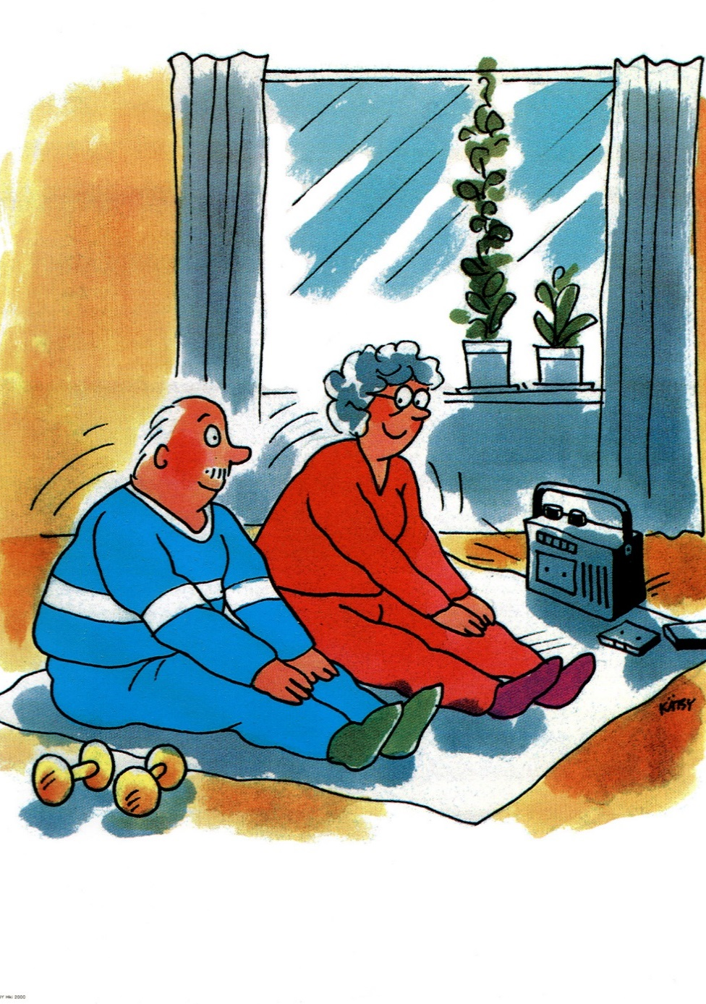
Välj ditt eget sätt att motionera, varje steg är till fördel
Lätt motion så ofta som möjligt, till exempel hemsysslor, utomhusaktiviteter, butiksresa, gårdsarbeten och övriga vanliga sysslor.
Goda och säkra grenar för äldre är
  promenad
  stavgång
  skidåkning
  gymnastik
  dans
  simning, vattengymnastik
  olika former av gruppgymnastik avsedd för äldre

Slide 14
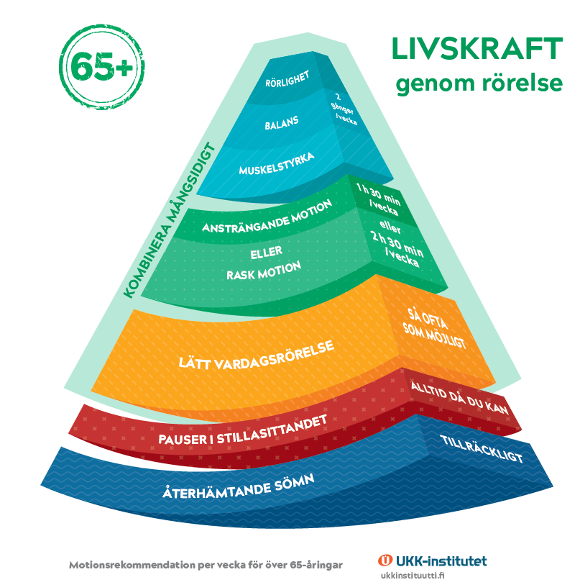
Motions-rekommendationer
De nya motionsrekommendationerna (2019) beaktar bättre än tidigare betydelsen av lätt motion, att pausa stillasittande och tillräcklig sömn.
Rask motion sammanlagt 2 timmar 30 minuter i veckan eller ansträngande motion sammanlagt 1 timme 15 minuter i veckan.
Man rekommenderas träna muskelstyrkan, balansen och vigheten 2–3 gånger i veckan.
Redan lite motion är bra för funktionsförmågan och hälsan, bara den är regelbunden.
Notes:
Vid rask motion, till exempel promenad, blir man måttligt andfådd, men kan tala hela meningar.
Vid ansträngande motion, till exempel skidåkning eller vattenlöpning, där man tydligt blir andfådd och endast kan säga några ord i taget.
Balans, muskelkraft: i många gymnastikpass tränas dessa egenskaper samtidigt.
https://ukkinstituutti.fi/liikkuminen/liikkumisen-suositukset/liikkumisen-suositus-yli-65-vuotiaille/ , video (https://www.youtube.com/watch?v=748HgjzxjL4&t=28s)

Slide 15
Förebyggande av olyckor i hemmet och på fritiden
– Levnadssätt: Näring

Slide 16
Kostens betydelse framhävs när man blir äldre
För lite energi eller ensidig mat kan bland annat försvaga rörelseförmågan och således utsätta en för olyckor.
Betydelsen av mångsidig kost och tillräckligt med vätska framhävs när man blir äldre.
Åldrande ökar även risken för osteoporos som kan förebyggas med tillräckligt intag av kalcium och D-vitamin och motion som belastar benstommen.

Slide 17
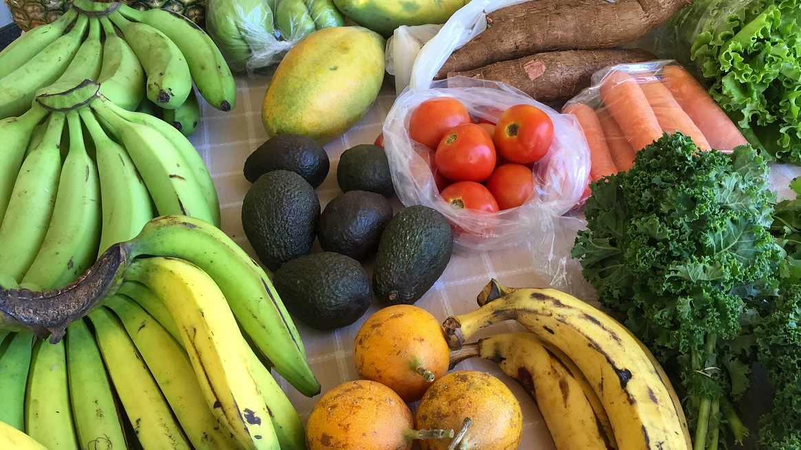
Närings-rekommendationer för äldre
Energiinnehållet i kosten ska motsvara energiförbrukningen.
Kosten ska vara mångsidig, färggrann och innehålla tillräckligt med protein.
Användningen av salt ska vara måttligt och användningen av omättade fetter är viktigt med tanke på hjärt-kärlsjukdomar.
Tillräcklig motion som ökar energiförbrukningen och upprätthåller muskelkonditionen.
Att eventuellt försöka gå ner i vikt sker långsamt.
Notes:
Video om Hälsosam mat – Ingredienser i god kost (Statens näringsdelegation)

Slide 18
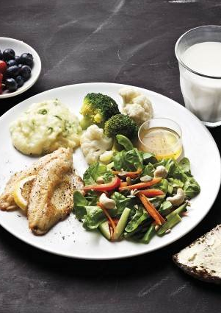
Närings-rekommendationer för äldre
Vi ser till att få tillräckligt med energi, protein och näringsämnen i samband med sjukdomar.
D-vitamintillskott 20 mikrogram/dygn året runt.
Vi sköter munhälsan.
På THL:s webbplats finns forskningsinformation om bland annat
  Kost för olika åldersgrupper
  Matservice
  Livskraft av maten på äldre dar (Äldreinstitutets broschyr)
Notes:
På THL:s webbplats finns forskningsinformation om sambanden mellan näring och hälsa, rekommendationer och finländarnas kost.
Om kosten
Kosten för olika åldersgrupper
Matservice
Livskraft av maten på äldre dar (Äldreinstitutets broschyr)

